Slide 1
Lucemburkové na českém trůně
Tato prezentace byla vypracována v rámci projektu Inovace výuky společenských věd.
Registrační číslo: CZ.1.07/1.1.04/03.0045

Slide 2
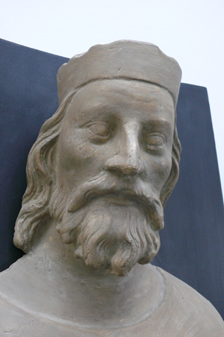
Jan Lucemburský „král - cizinec“, „král - diplomat“ „toulavý rytíř“.
1306 – vymření Přemyslovců po meči – období zmatků a rozbrojů ( o český trůn usilují Jindřich Korutanský a Rudolf Habsburský)
Jan Lucemburský

Slide 3
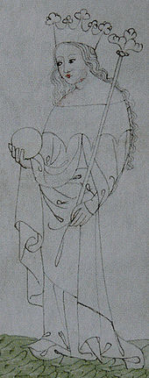
Hledá se nový panovník!!!
nacházejí ho v osobě Jana Lucemburského.
Podmínkou však byl Janův (14) sňatek s Eliškou Přemyslovnou (18).
Ten se uskutečnil v roce 1310
dobyl Prahu bez krveprolévání (nepřál si jej).
Jindřich Korutanský z Čech uprchl.
Eliška (iluminace ze Zbraslavské kroniky)

Slide 4
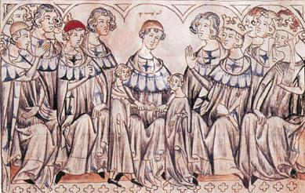
Jan Lucemburský (pokračování)
1310 – Inaugurační diplom (král se zavazuje , že nebude dosazovat do zemských úřadů cizince) v zemi spory, proti králi opozice – Jindřich z Lipé, velkolepý dvůr v Brně a sebevědomí šlechty uráží Elišku Přemyslovnu
1315 – na popud královny
Jindřich z Lipé uvězněn –
odezva šlechty – vzpoura
(zemi hrozí občanská válka)
Jindřich z Lipé propuštěn
Sňatek Jana Lucemburského s Eliškou Přemyslovnou ve Špýru – 1310

Slide 5
Jan Lucemburský (pokračování)
1318 – Domažlické úmluvy – král měl vládnout v souladu se zemským sněmem – šlechtou – z Českého království stavovský stát
Spory s Eliškou Přemyslovnou –vězněna na Mělníku
Syn Václav – odvezen do Francie (vychováván na dvoře Kapetovce Karla IV.)
Jan Lucemburský – rezignace na domácí politiku (toulavý rytíř, král cizinec)
Na mezinárodním poli – výborný diplomat (k českým zemím připojeno: Chebsko, Budyšínsko, Zhořelecko, Vratislav)

Slide 6
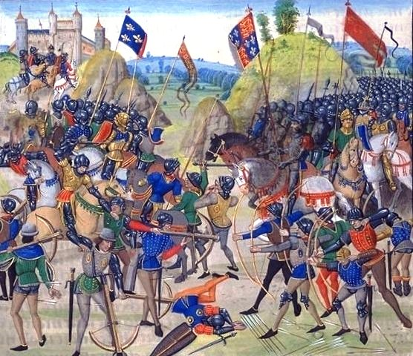
V době Janovy nepřítomnosti - v českých zemích anarchie
Zpět se vrací jen pro peníze na války
1333 – česká šlechta žádá kralevice Karla, aby se vrátil do Čech
1346 –
Jan Lucemburský
zahynul v bitvě
u Kresčaku

Slide 7
Karel IV. (1346 - 1378)

Slide 8
Karel IV. (pokračování)
Narodil se roku 1316 v Praze jako syn Jana Lucemburského a Elišky Přemyslovny.
V sedmi letech byl poslán do Francie. Tam byl vychován a vzdělán
Oženil se s Blankou z Valois (příbuzný rod rodu Kapetovců).
Po odchodu z Francie pobýval v Lucembursku a v Itálii, kde získával další vladařské zkušenosti a seznámil se s humanisty (Petrarca,...)

Slide 9
V roce 1333 přijel Karel do Čech.
Čechy velmi zubožené, píše, že zde našel rozchvácené statky, na lesích cestách viděl lapky (loupežníky).
V roce 1334, mu otec uděluje titul Markrabě moravský, a tak spravuje nejen celou Moravu, ale i Čechy.
Chtěl zavést pořádek.
Zbavil se lapků (konal proti nim výpravy a krutě je trestal).
Vykupuje panství a opravuje královský palác, a teprve až toto všechno je hotovo, pak přijíždí Blanka z Valois.

Slide 10
1346 se stává římským a českým králem
1355 korunován na císaře v Římě
Karel IV. se cítil být více Přemyslovcem
chtěl obnovit český stát a povznést hlavní město Prahu (Bohemocentrismus)
Praga caput regni = Praha hlava království (40 000 obyvatel) víc než Londýn
1338 staví radnici na Starém městě
1348 zakládá Nové město pražské
1348 založena Universita Karlova
1344 začala stavba Svatovítské katedrály (Matyáš z Arrasu, Petr Parléř)
1344 též založeno arcibiskupství. Prvním arcibiskupem byl Arnošt z Pardubic.

Slide 11
církevní politika
vzrostl počet klášterů, církevních řádů a kostelů (Emauzský klášter)
Stavební činnost
Karlův most (1357) - Petr Parléř
postavil Královský palác, Hladovou zeď (aby dal práci chudině), Karolinum, Starom. radnice
Karlštejn, měl chránit
korunovační klenoty
(obrazy mistra Theodorika)

Slide 12
Josef Mathauser: Karel IV. pokládá základní kámen k novému mostu

Slide 13
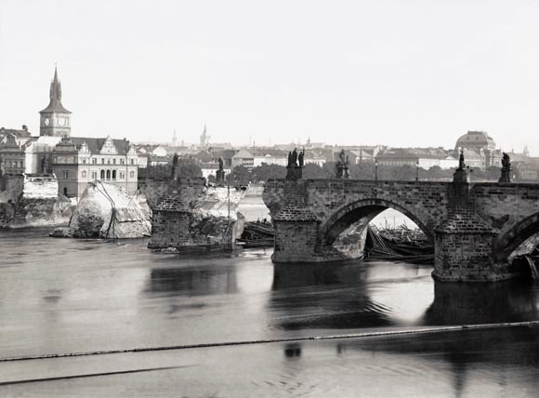
ZAJÍMAVOST: most poškozený povodní v září 1890

Slide 14
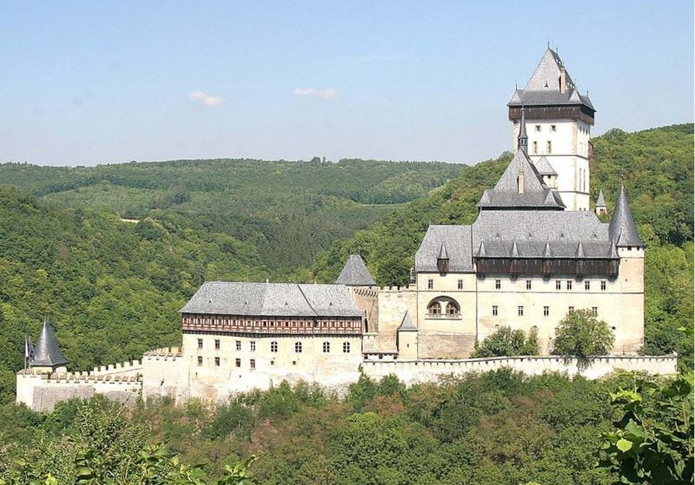
Pohled na Karlštejn od jihu z protějšího kopce.
Vlevo studniční věž, uprostřed purkrabství, vpravo císařský palác, za ním Mariánská a Velká věž.

Slide 15
Svatováclavská koruna - součást korunovačních klenotů
V roce 1346 ji nechal zhotovit Karel IV. pro svou korunovaci českým králem.

Slide 16
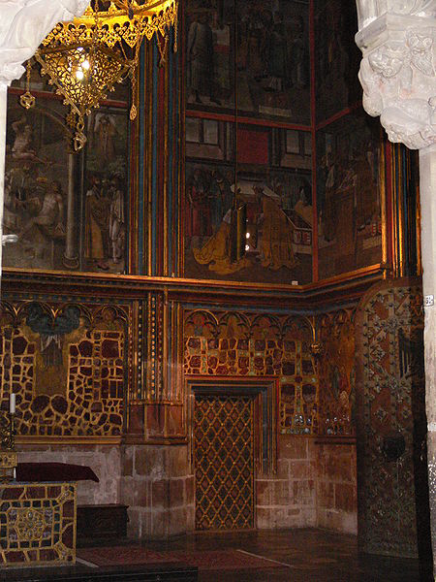
Svatováclavská koruna je penězi nevyčíslitelný klenot, který je dnes spolu s jablkem, žezlem a ostatními částmi korunovačních klenotů uložen v chrámu sv. Víta, chráněn sedmi zámky, k nimž má klíč sedm představitelů české národní státnosti (prezident republiky, předseda Senátu, předseda Poslanecké sněmovny, předseda vlády, primátor hl. m. Prahy, arcibiskup pražský a probošt Metropolitní kapituly sv. Víta).

Slide 17
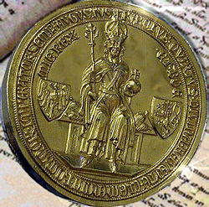
Politika Karla IV.
1356 Majestas Carolina
zákoník, který měl omezit
moc šlechty
musel ho stáhnout
1356 Zlatá bula Karla IV.
ústava Svaté Říše Římské - český panovník má býti prvním mezi volícími kufriřty
Zlatá bula byla nejdůležitějším ústavním dokumentem Svaté říše římské ve středověku. Byla k ní připojena zlatá pečeť Karla IV.

Slide 18
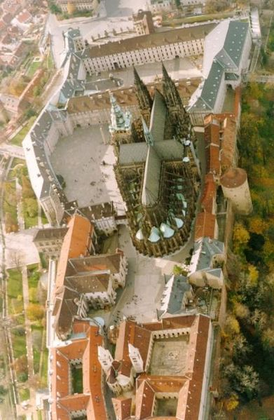
Pražský hrad
Letecký pohled

Slide 19
Hospodářská politika
podpora podnikání (rybníkářství, vinařství, ovocnářství, pivovarnictví)
Doba Karla IV.
je dobou klidu a míru
přednost před válečnými konflikty mají diplomatická jednání (sňatková politika)
získal Falc, Svídnicko a Pomořansko, Slezsko, Horní a Dolní Lužici a Braniborsko).

Slide 20
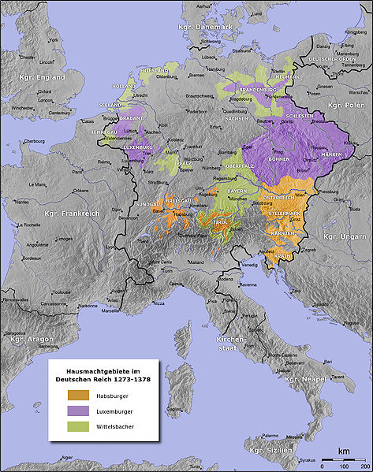
Země Koruny české = území spojené panovníkem Karel IV. (Čechy, Morava, Slezsko a Lužice).
Svatá říše římská ve 14. st. - fialově jsou vyznačeny državy Lucemburků, z čehož většina území patřila ke Koruně české

Slide 21
Rodina
Karel IV. měl 12 dětí (1 zemřelo při porodu => 11 dětí)
4 ženy (Blanka z Valois, Anna Falcká)
až se svou třetí ženou (Annou Svídnickou) měl syna Václava
s Eliškou Pomořanskou 3 syny (mj. Zikmunda) a dcery (Anna - provdala se za anglického krále Richarda II.). Václav se měl stát králem v Čechách (v zemích Koruny České) a Zikmund v Braniborsku.
29. 11. 1378 Karel IV. zemřel na zápal plic. Pochován je v chrámu sv. Víta.
Při pohřbu nazván „Pater Patrie“ = „otec vlasti“

Slide 22
Zdroje a literatura:
Obrázek str. 2
PARLÉŘOVA HUŤ. Jan Lucemburský. In: Wikipedia: the free encyclopedia [online]. San Francisco (CA): Wikimedia Foundation, 2001- [cit. 2012-05-19]. Dostupné pod licencí Creative Commons z: http://upload.wikimedia.org/wikipedia/commons/8/82/Honzik_vit.jpg
Obrázek str. 3
Eliška Přemyslovna. In: Wikipedia: the free encyclopedia [online]. San Francisco (CA): Wikimedia Foundation, 2001- [cit. 2012-05-19]. Dostupné z: http://upload.wikimedia.org/wikipedia/commons/thumb/e/e0/Eliska.jpg/236px-Eliska.jpg
Obrázek str. 4
Wedding of John of Luxemburg and Elise of Premyslid in Speyer 1310. In: Wikipedia: the free encyclopedia [online]. San Francisco (CA): Wikimedia Foundation, 2001- [cit. 2012-05-19]. Dostupné z: http://upload.wikimedia.org/wikipedia/commons/7/77/John_of_Luxemburg-Wedding.jpg
Obrázek str. 6
Schlacht von Crécy des Hundertjährigen Krieges zwischen Engländern und Franzosen. In: Wikipedia: the free encyclopedia [online]. San Francisco (CA): Wikimedia Foundation, 2001- [cit. 2012-05-19]. Dostupné z: http://upload.wikimedia.org/wikipedia/commons/2/24/Battle_of_crecy_froissart.jpg
Obrázek str. 7
MEISTER THEODERICH VON PRAG. Charles IV kneeling before Madonna. In: Wikipedia: the free encyclopedia [online]. San Francisco (CA): Wikimedia Foundation, 2001- [cit. 2012-05-19]. Dostupné z: http://upload.wikimedia.org/wikipedia/commons/thumb/1/16/Charles_IV-John_Ocko_votive_picture-fragment.jpg/410px-Charles_IV-John_Ocko_votive_picture-fragment.jpg
Obrázek str. 12
MATHAUSER, Josef. Josef Mathauser (1846-1917) - Karel IV. pokládá základní kámen k novému. In: Wikipedia: the free encyclopedia [online]. San Francisco (CA): Wikimedia Foundation, 2001- [cit. 2012-05-19]. Dostupné z: http://upload.wikimedia.org/wikipedia/commons/a/ad/Josef_Mathauser_-_Karel_IV._pokl%C3%A1d%C3%A1_z%C3%A1kadn%C3%AD_k%C3%A1men_k_nov%C3%A9mu_mostu.jpg

Slide 23
Obrázek str. 13/1
STURMFLUT@LIEBERBIBER.DE. Karlsbrücke in Prag. In: Wikipedia: the free encyclopedia [online]. San Francisco (CA): Wikimedia Foundation, 2001- [cit. 2012-05-19]. Dostupné pod licencí Creative Commons z: http://upload.wikimedia.org/wikipedia/de/thumb/2/2c/Panorama-karlsbr%C3%BCcke.jpg/800px-Panorama-karlsbr%C3%BCcke.jpg
Obrázek 13/2
BRUNER-DVOŘÁK, Rudolf. Karlův most po povodni. In: Wikipedia: the free encyclopedia [online]. San Francisco (CA): Wikimedia Foundation, 2001- [cit. 2012-05-19]. Dostupné z: http://upload.wikimedia.org/wikipedia/commons/4/4b/Bruner-Dvorak%2C_Rudolf_-_Karluv_most%2C_povoden_zari_1890.jpg
Obrázek str. 14
PRAZAK. Hrad Karlštejn. In: Wikipedia: the free encyclopedia [online]. San Francisco (CA): Wikimedia Foundation, 2001- [cit. 2012-05-19]. Dostupné z: http://upload.wikimedia.org/wikipedia/commons/thumb/c/c0/Hrad_Karl%C5%A1tejn.jpg/800px-Hrad_Karl%C5%A1tejn.jpg
Obrázek str. 15
SAUBER, Wolfgang. Wenzelskrone ( Kopie )im Vladislav-Saal ( Prager Burg ). In: Wikipedia: the free encyclopedia [online]. San Francisco (CA): Wikimedia Foundation, 2001- [cit. 2012-05-19]. Dostupné pod licencí Creative Commons z: http://upload.wikimedia.org/wikipedia/commons/thumb/b/bd/B%C3%B6hmen_Reichskleinodien_-_Krone_1.jpg/800px-B%C3%B6hmen_Reichskleinodien_-_Krone_1.jpg
Obrázek str. 16
PAJAST. The door in the St. Wenceslas Chapel in the St. Vitus Cathedral in Prague, CZ. In: Wikipedia: the free encyclopedia [online]. San Francisco (CA): Wikimedia Foundation, 2001- [cit. 2012-05-19]. Dostupné z: http://upload.wikimedia.org/wikipedia/commons/thumb/4/4d/Korunni_komora_dvere.JPG/450px-Korunni_komora_dvere.JPG

Slide 24
Obrázek str. 17
WOLPERTINGER. Siegel der Goldenen Bulle von 1356 mit dem Bildnis Karls IV. In: Wikipedia: the free encyclopedia [online]. San Francisco (CA): Wikimedia Foundation, 2001- [cit. 2012-05-19]. Dostupné pod licencí Creative Commons z: http://upload.wikimedia.org/wikipedia/commons/9/91/Goldene-bulle_1c-480x475.jpg
Obrázek str. 18/1
LUDEK. Panorama Pražský hrad a Karlův most. In: Wikipedia: the free encyclopedia [online]. San Francisco (CA): Wikimedia Foundation, 2001- [cit. 2012-05-19]. Dostupné pod licencí Creative Commons z: http://upload.wikimedia.org/wikipedia/commons/thumb/3/31/Prazsky_hrad_karluv_most_panorama.jpg/800px-Prazsky_hrad_karluv_most_panorama.jpg
Obrázek str. 18/2
Pražský hrad, letecký snímek. In: Wikipedia: the free encyclopedia [online]. San Francisco (CA): Wikimedia Foundation, 2001- [cit. 2012-05-19]. Dostupné pod licencí Creative Commons z: http://upload.wikimedia.org/wikipedia/commons/thumb/c/c6/Hrad_a%C3%A9rienne.jpg/391px-Hrad_a%C3%A9rienne.jpg
Obrázek str. 20
ELECTIONWORLD. Svatá říše římská ve 14. stol. In: Wikipedia: the free encyclopedia [online]. San Francisco (CA): Wikimedia Foundation, 2001- [cit. 2012-05-19]. Dostupné pod licencí Creative Commons z: http://upload.wikimedia.org/wikipedia/commons/thumb/3/3b/HRR_14Jh.jpg/473px-HRR_14Jh.jpg
Kohoutková, H. – Komsová, M. Dějepis na dlani. 2. vyd. Olomouc: Rubico, 2007. ISBN 80-7346-065-3

